Slide 1


DISEÑO, CONSTRUCCIÓN E IMPLEMENTACIÓN DE SISTEMA DE INFORMACIÓN PARA DETECTAR FRAUDE EN REDES ELÉCTRICAS DE MEDIA Y BAJA TENSIÓN.
ELABORADO POR:
Ángela Patricia Arenas Amado
Diego Armando Lamprea Molina
Hernán Ricardo Martín Martín
Juan Carlos Reyes Guerrero
Miguel Arturo Palacios Guerra
Grupo 2
MÁSTER EN DATA MANAGEMENT E INNOVACIÓN TECNOLÓGICA
ABRIL 2017

Slide 2


Agenda
1. INTRODUCCIÓN AL PROYECTO
2. OBJETIVOS DEL PROYECTO
3. GENERALIDADES DEL PROYECTO
4. COSTOS DEL PROYECTO
5. PLAN DE TRABAJO DEL PROYECTO
6. RIESGOS DEL PROYECTO
7. ESTRATEGIA DE IMPLEMENTACIÓN
8. FASES DE IMPLEMENTACIÓN
9. DISEÑO DE LA SOLUCIÓN
10. PROTOTIPO DE LA SOLUCIÓN
11. DESEMPEÑO Y CALIDAD (MÉTRICAS)
12. PLAN DE PRUEBAS
13. SERVICIOS POST IMPLEMENTACIÓN
14. MARCO DE VIGILANCIA Y LEGAL
Preguntas

Slide 3
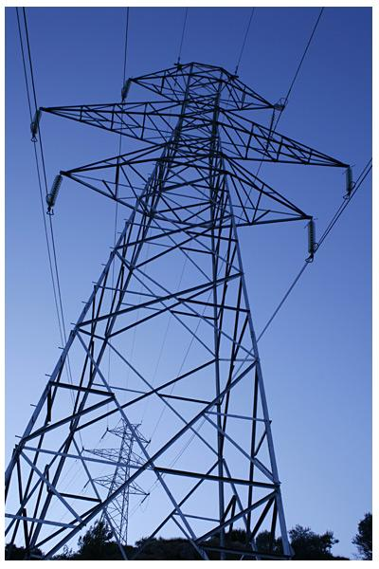
1. INTRODUCCIÓN AL PROYECTO
Las empresas de energía eléctrica del país, enfrentan innumerables inconvenientes en cuanto al cobro de la prestación o venta del servicio de energía eléctrica, tanto del alumbrado público como de las acometidas de tipo residencial, industrial, oficial y otras. Estos inconvenientes se presentan tanto en acometidas rurales como en acometidas urbanas.
La violencia, lo agreste del terreno y otros factores sociales, obligan al país y algunas entidades a brindar apoyo a estas empresas en cuanto a la compensación de pérdidas de las mismas; siempre y cuando la empresa tenga sistemas de información y/o mecanismos implementados en su infraestructura o procedimientos que permitan la detección de pérdidas por fraude más conocido como robo de energía eléctrica.
Colombia cuenta con una entidad llamada la CREG “Comisión de regulación de energía y gas”, ente encargado de la verificación de las normas y leyes que rigen la prestación del servicio en el país, pero también la CREG se encarga de la verificación de procedimientos y sistemas encargados de la detección del robo de energía. La ley de regulación para la compensación de pérdidas en la prestación y venta del servicio de energía fue aprobada y puesta en marcha desde hace alrededor de 9 años, pero la verificación de sistemas y procedimientos que soporten las cifras recién se está comenzando a certificar.

Slide 4

2. OBJETIVOS DEL PROYECTO
Diseñar una herramienta tecnológica que analice todos los datos de consumo
Utilizar la infraestructura actual y la proyectada para mejorar la medición
Detectar los puntos de perdida de energía para reducir los índices de perdidas.
SISTEMA DE INFORMACIÓN PARA DETECTAR FRAUDE EN REDES ELÉCTRICAS

Slide 5
3. GENERALIDADES DEL PROYECTO
Alternativa
Contratar una empresa de tecnología para diseñar, construir e implementar sistemas de información a la medida para el control comercial y técnico a nivel de análisis de datos de medida y comprar maquinaria mejorada para realizar mediciones a nivel de transformadores de medición y distribución
Involucrados
Empresas de Energía Colombianas
Empresa de consultoría Ludus SAS (Patrocinador)
Estudios Aplicados
Estudio Legal
Estudio Financiero
CREG “Comisión de regulación de energía y gas”
Sociedad
Proveedores eléctricos
ONG
Estudio de Mercado
Estudio Ambiental
Ubicación
País: Colombia
Zona: Costa Atlántica

Slide 6
4. COSTOS DEL PROYECTO
El costo total del proyecto es de USD 330,967
Con una proyección para su implementación de 12 meses contados a partir del momento de la firma del contrato por los servicios de consultoría completos.
Dicho costo abarcara la implementación del sistema de gestión de información propiedad de Ludus, el estudio y mejoramiento de los procesos actuales y demás actividades necesarias para la ejecución del proyecto.

Slide 7
Tabla de resumen de costos
# | Concepto | Monto
1 | Salarios y Prestaciones | USD 120,474
2 | Hardware (Equipos cómputo) | USD 6,875
3 | Hardware (Servidor Ludus) | USD 5,471
4 | Software Licenciado (office equipos) | USD 165,311
5 | Costos Indirectos | USD 9,840
6 | Vehículos (Alquiler ) | USD 18,480
7 | Papelería y Utilitarios | USD 1,673
8 | Conexiones de Datos | USD 1,668
9 | Herramientas y equipo | USD 1,175
 | TOTAL | USD 330,967

Slide 8
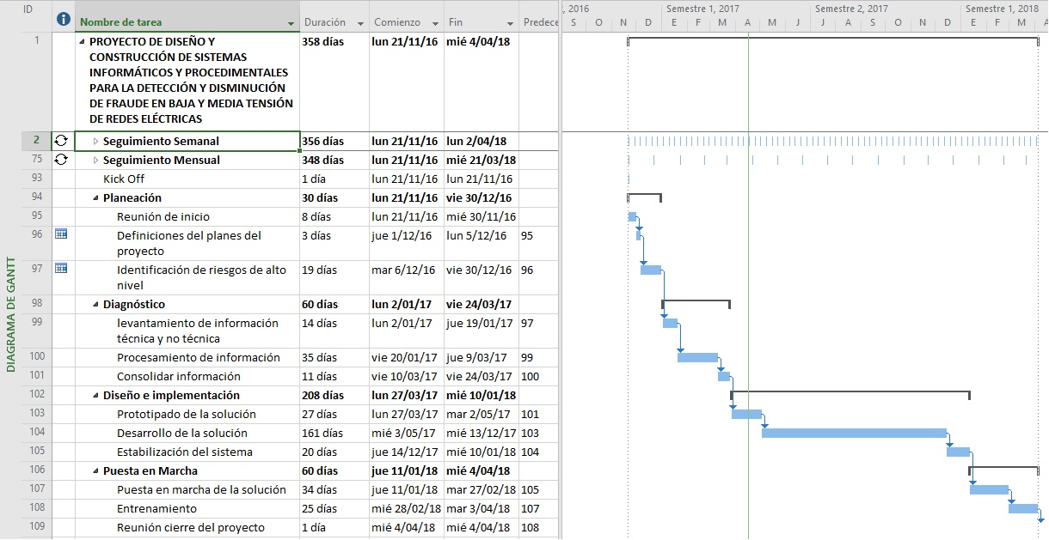
5. PLAN DE TRABAJO DEL PROYECTO
Ver: EDT a detalle

Slide 9
6. RIESGOS DEL PROYECTO
PROCESO | ETAPA RELEVANTE | RIESGOS INDENTIFICADOS |  |  |  |  |  |  | CONTROLES CLAVES
 |  | DESCRIPCIÓN DEL RIESGO | PROBABILIDAD DE OCURRENCIA (P) |  | IMPACTO DE OCURRENCIA(I) |  | AFECTACION DEL RIESGO (PxI) | VALOR (PxI) | DESCRIPCIÓN DEL CONTROL
 |  |  | NIVEL | VALOR | NIVEL | VALOR
TECNICO | Instalación de equipos para medición | Condiciones Climáticas, fallas en transformadores y Atentados y/o retenciones de personal por situaciones de orden público. | M | 3 | A | 4 | A | 12 | Coordinación previa y posterior a la instalación de equipos, análisis periodo de lluvias
SOCIAL | Reunir a la comunidad | No asistencia por parte de la comunidad a capacitaciones. | M | 3 | M | 3 | A | 9 | Visitas al sitio, actualización periódica de datos de la comunidad
COMPENSATORIO | Entrega de información | Perdida de la información o robo de la misma. Revelación de información confidencial. | M | 3 | M | 3 | A | 9 | Controles de acceso a la información, optimización de procedimientos
SALUD OCUPACIONAL | Clima laboral negativo. | Que se presente un clima laboral negativo en la entidad debida a la carga laboral. | A | 4 | A | 4 | A | 16 | Proyecto de desarrollo de ayudas tecnológicas y ampliación de la planta de la entidad.
 | Enfermedades Profesionales. | Que se presenten Enfermedades Profesionales y/o Accidentes de Trabajo. | A | 4 | A | 4 | A | 16 | Elaboración y ejecución del plan de bienestar, cronograma de actividades con la ARP, dotación de botiquines, fortalecimiento del equipo de brigadas.
GESTION DE INFRAESTRUCTURA | Plataforma tecnológica no satisface las necesidades de la entidad. | La infraestructura y/o plataforma tecnológica de la entidad no cuenta con los requerimientos necesarios para satisfacer las necesidades de la entidad o se encuentra desactualizada. | M | 3 | A | 4 | A | 12 | Llevar una adecuada planificación y auditoria de las entregas que se hacen.
Altos | Medios | Bajos | TOTAL
6 | 16 | 6 | 28

Slide 10
7. ESTRATEGIA DE IMPLEMENTACIÓN
El proyecto se regirá por los procesos de administración establecidos por el cliente, y la administración y gerencia del mismo se ejecutará mediante las mejores prácticas del PMI y la Metodología PMP, junto con los estándares y modelos para dicho proceso establecidos por Ludus.
El proyecto contará con 4 fases generales en las cuales se desarrollará la solución para nuestro cliente:
Fase 1 Planeación
Fase 2 Diagnóstico
Fase 3 Diseño & Implementación
Fase 4 Puesta en marcha

Slide 11
ACTIVIDADES PRINCIPALES DE IMPLEMENTACIÓN
Pruebas de calidad de datos del Data Warehouse del cliente
Pruebas de conectividad entre el Data Warehouse - servidor (Ludus)
Pruebas de acceso a datos
Instalación de la solución BA
Pruebas de análisis de datos
Creación de reportes
Creación de diagramas y mapas
Presentación del Dashboard
Instalación del servidor Ludus

Slide 12
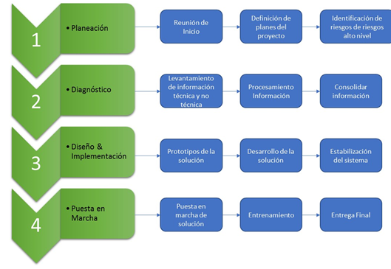
8. FASES DE IMPLEMENTACIÓN

Slide 13
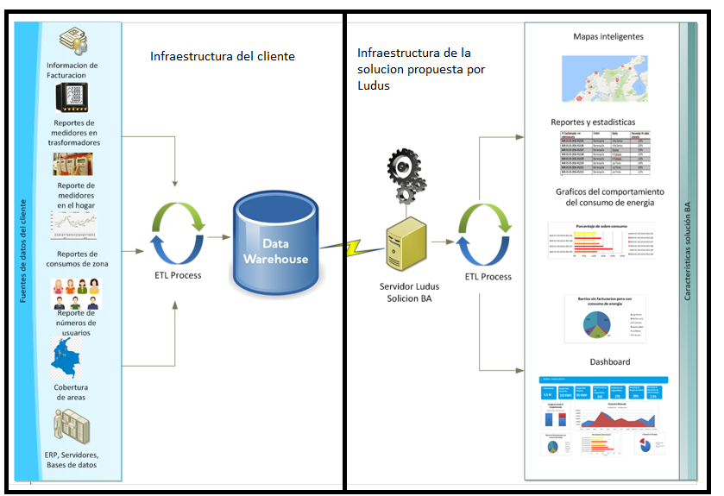
9. DISEÑO DE LA SOLUCIÓN

Slide 14
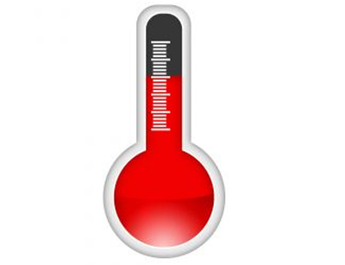
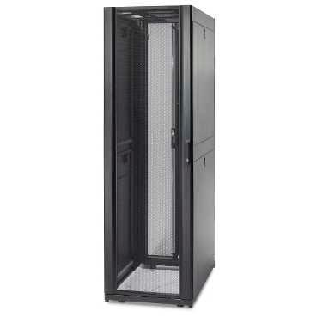
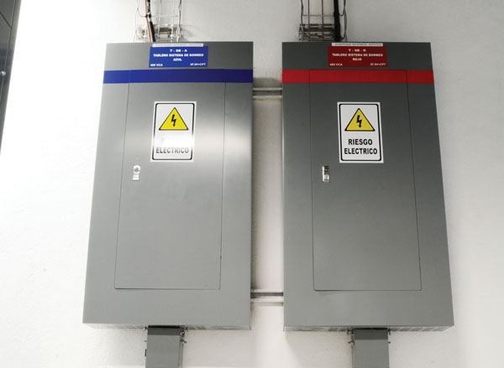
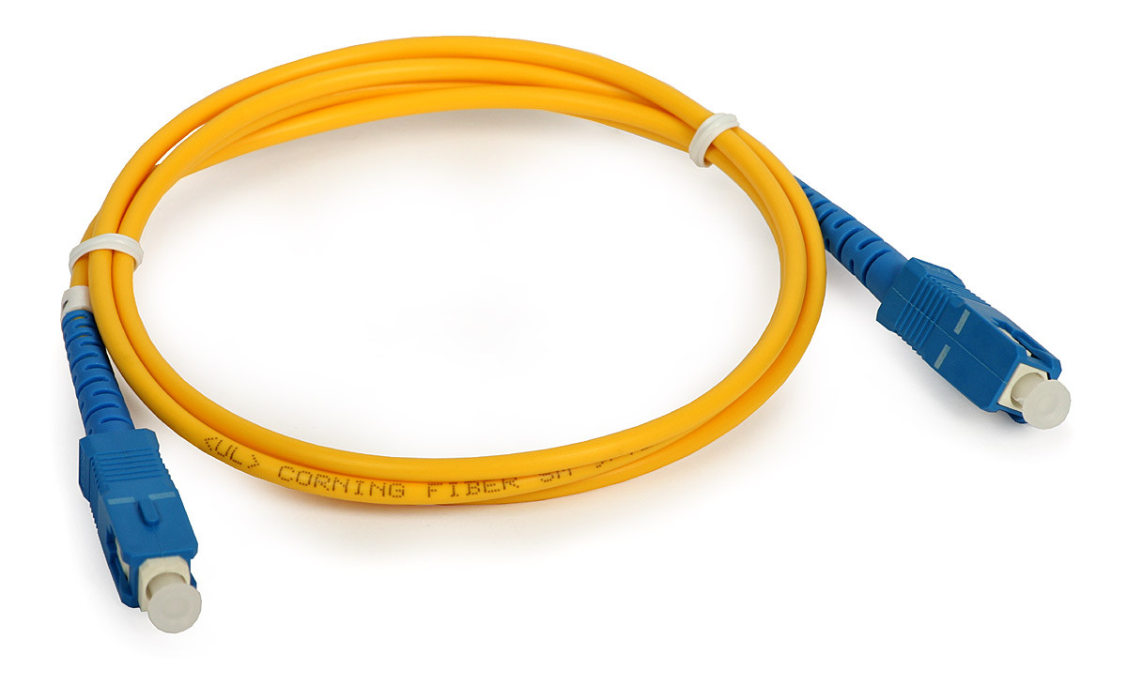
9. DISEÑO DE LA SOLUCIÓN
Temperatura & Humedad
T=24°C + ó – 3°C
H=55% + ó – 3°C
Ubicación
Cabinet Cerrado
2RU
Alimentación
2 circuitos DC
Redundantes
Conectividad
Fibra Óptica
Mono Modo

Slide 15
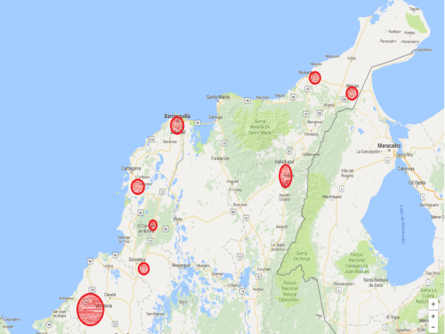
10. PROTOTIPO DE LA SOLUCIÓN
ID Trasformador sin facturación pero con consumo | Ciudad | Barrio | Facturación (COPS) | Consumo
BAR-01-03-2016-521348568 | Barranquilla | Las Flores | 0 | 8554421
CART-01-03-2016-521348569 | Cartagena | Santa Lucia | 0 | 654244
VAL-01-03-2016-521348570 | Valledupar | El Carmen | 0 | 5455223
MAI-01-03-2016-521348571 | MAICAO | Santa Isabel | 0 | 2122114
SIN-01-03-2016-521348572 | SINCELEJO | La Palma | 0 | 7652441
MON-01-03-2016-521348573 | MONTERIA | El Recreo | 0 | 12134
ID Trasformador con sobreconsumo | Ciudad | Barrio | Porcentaje de sobreconsumo
BAR-01-03-2016-452145 | Barranquilla | Villa Santos | 120%
BAR-01-03-2016-452146 | Barranquilla | Villa Santos | 200%
BAR-01-03-2016-452147 | Barranquilla | Riomar | 150%
BAR-01-03-2016-452148 | Barranquilla | El Poblado | 130%
BAR-01-03-2016-452149 | Barranquilla | El Poblado | 110%
BAR-01-03-2016-452150 | Barranquilla | Las Flores | 140%
BAR-01-03-2016-452151 | Barranquilla | Las Flores | 105%
BAR-01-03-2016-452152 | Barranquilla | Las Flores | 115%

Slide 16
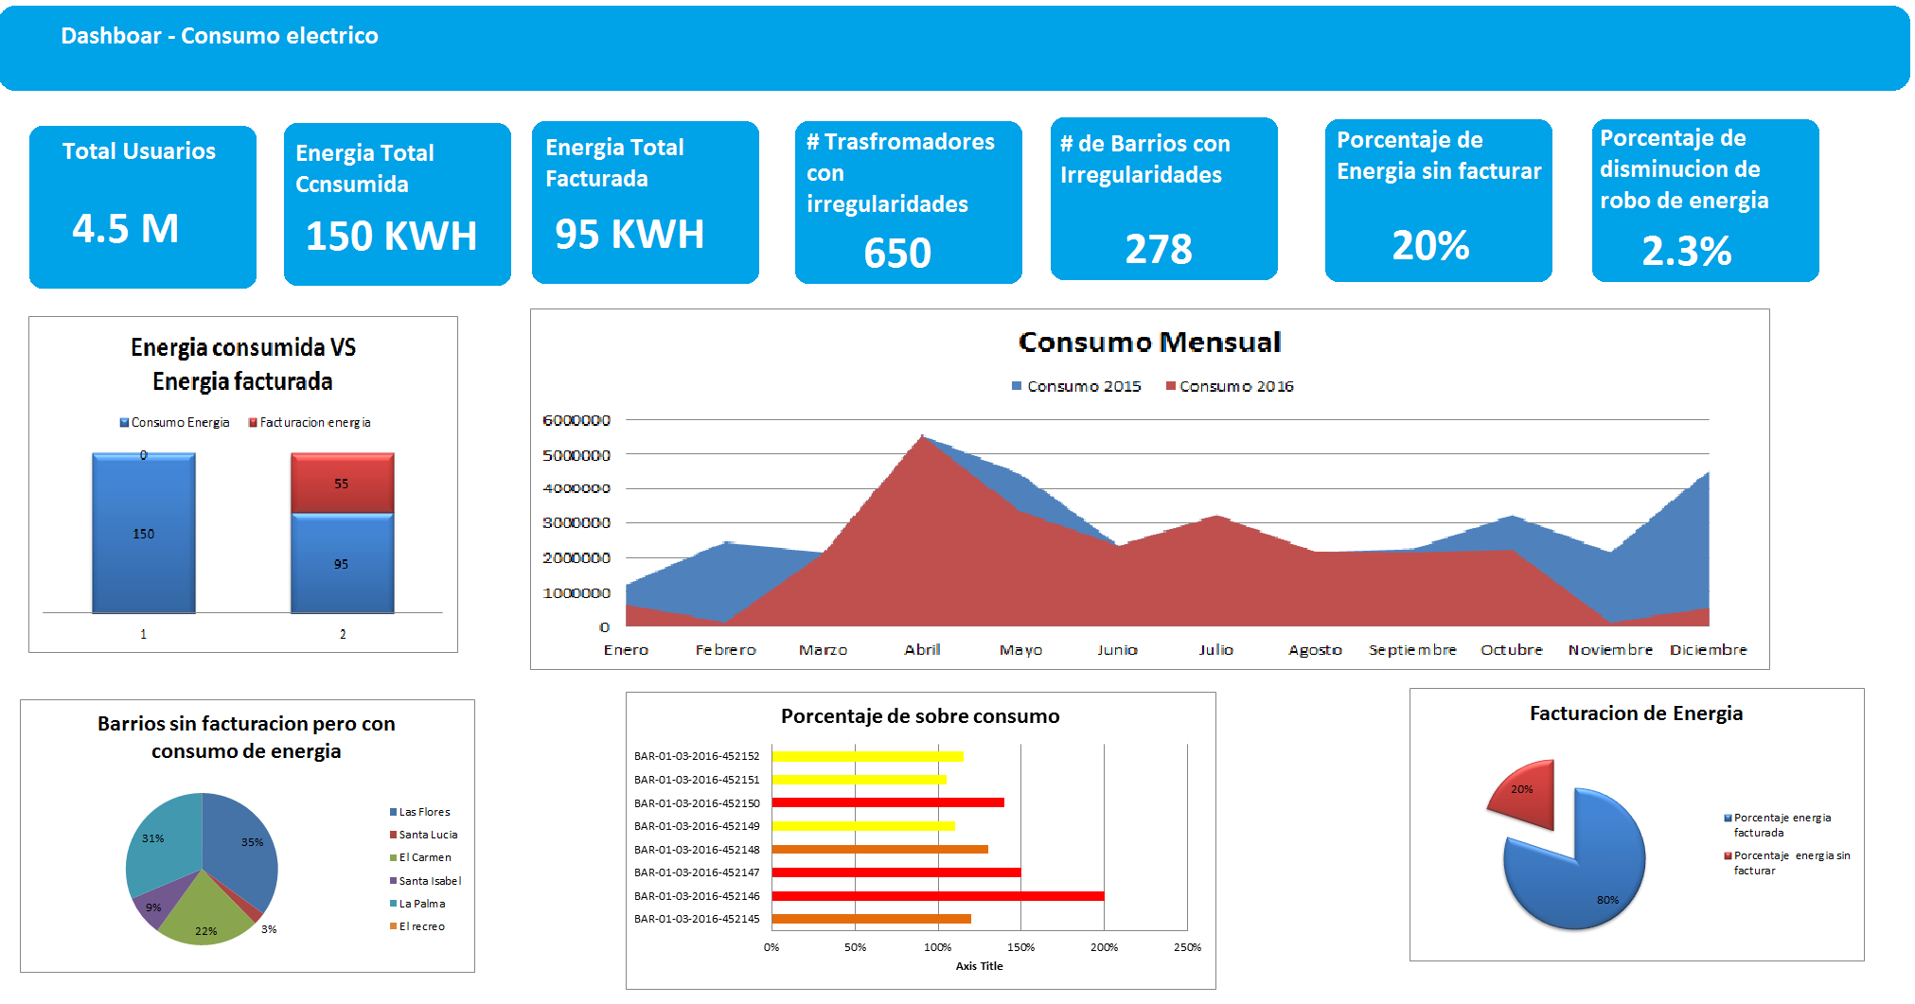
10. PROTOTIPO DE LA SOLUCIÓN

Slide 17
11. DESEMPEÑO Y CALIDAD (MÉTRICAS)
Área | Objetivo de Calidad | Meta | Métrica
Alcance | Elaborar los entregables con los items solicitados para que cumplan los requisitos preestablecidos | Cumplir con los requisitos preestablecidos para los entregables del proyecto | No. de entregables elaborados satisfactoriamente/No. de entregables preestablecidos
Tiempo | Realizar seguimiento continuo al cronograma | Desviación en el porcentaje de cumplimiento de cada tarea. Se calculará a través de Project asignando para cada tarea la siguiente escala de cumplimiento: 0% no cumplido, 50% en proceso, y 100% cumplido. | % avance real / % avance planeado
Control de Cambios | Implementar los cambios aprobados por el Comité de control de cambios | Implementar los cambios aprobados en un 80% mínimo | No. de cambios implementados/No. de cambios aprobados
Costos | Cumplir con el presupuesto estimado | Cumplimiento del presupuesto entre el 95% y el 110% | Costo del presupuesto ejecutado/costo del presupuesto estimado
Seguimiento y Control | Cumplir con las reuniones programadas | Cumplir con las reuniones programadas por lo menos en un 90% mínimo | No. de reuniones realizadas/No. de reuniones planeadas
Cumplimiento de criterios de aceptación | Cumplir Lista de chequeo establecida para cada entregable. | Cumplir con todos los criterios de aceptación (lista de chequeo) definidos para cada uno de los entregables. | # criterios cumplidos /# criterios definidos
Cumplimiento de compromisos. | Realizar seguimiento a las solicitudes y casos reportados por cliente. | Cumplimiento de solicitudes y casos reportados por cliente (Ludus) | # actividades cumplidas/ # actividades incumplidas

Slide 18
12. PLAN DE PRUEBAS
 | Componentes Solución |  | Data Warehouse | Servidor Ludus | Data Warehouse y Servidor Ludus | Acceso de Datos | Solución BA | Análisis de Datos | Reportes | Diagramas y Mapas | Dashboard
Tipos de Pruebas
Pruebas Funcionales |  | Funcionalidad | x |  |  | x | x | x | x | x | x
 |  | Seguridad | x |  |  | x | x | x | x | x | x
 |  | Interfaz | x |  |  | x | x | x | x | x | x
 |  | Integridad de datos | x |  |  | x | x | x | x | x | x
Pruebas Técnicas |  | Conectividad |  |  | x |  | x
 |  | Integridad con otros sistemas | x | x
 |  | Estrés y Disponibilidad |  | x |  | x | x |  | x |  | x
Pruebas ciclo de negocio |  | Ciclo de negocio | x |  |  | x | x | x | x | x

Slide 19
13. SERVICIOS POST IMPLEMENTACIÓN
Capacitación Especializada
Soporte Técnico
Pólizas de Soporte
Escritorio de Ayuda (Help Desk)
Programas de Mantenimiento Preventivo de Software

Slide 20
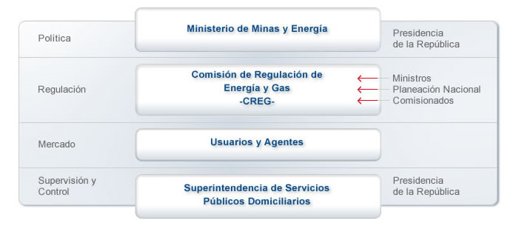
14. MARCO DE VIGILANCIA Y LEGAL

Slide 21

$¿Preguntas$?

